Slide 1

Ohyb světla na optické mřížce
Tematická oblast | Fyzika
Datum vytvoření | 5. 12. 2012
Ročník | 4. ročník čtyřletého a 8. ročník osmiletého studia gymnázia
Stručný obsah | Podmínky ohybu světla na optické mřížce s příklady na procvičení
Způsob využití | Žáci si mají na řešených příkladech procvičit podmínky pro ohyb světla na optické mřížce, pak je aplikovat na příkladech k procvičení.
Autor | Mgr. Dana Stesková
Kód | VY_ 32_ INOVACE_ 27_FSTE16
Gymnázium a Jazyková škola s právem státní jazykové zkoušky Zlín

Slide 2
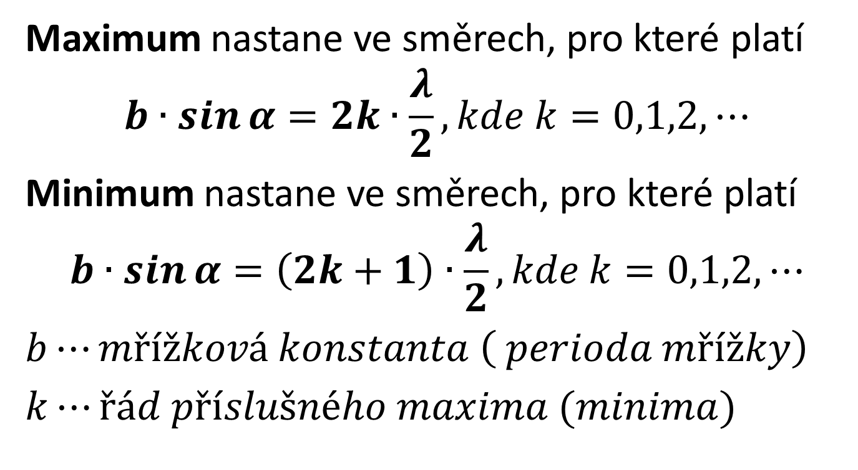
Ohyb světla na optické mřížce
Maximum nastane ve směrech, pro které platí
$$b∙\sin{α}=2k∙\frac{λ}{2},kde k=0,1,2,⋯$$
Minimum nastane ve směrech, pro které platí
$$b∙\sin{α}=\left(2k+1\right)∙\frac{λ}{2},kde k=0,1,2,⋯$$
$b⋯mřížková konstanta \left( perioda mřížky\right)$
$k⋯řád příslušného maxima (minima)$

Slide 3





Určení velikosti úhlu
Velikost úhlu určíme nepřímo $\operatorname{tg}{α}=\frac{y_{k}}{l}$
pro $α<5°$platí, že $\tan{α}≈\sin{α}$
$l⋯vzdálenost mřířky M a stínítka S$
$y_{k}⋯vzdálenost k−ého maxima od nultého$
$$y_{k}$$
$$α$$
$$M$$
$$l$$
$$S$$

Slide 4
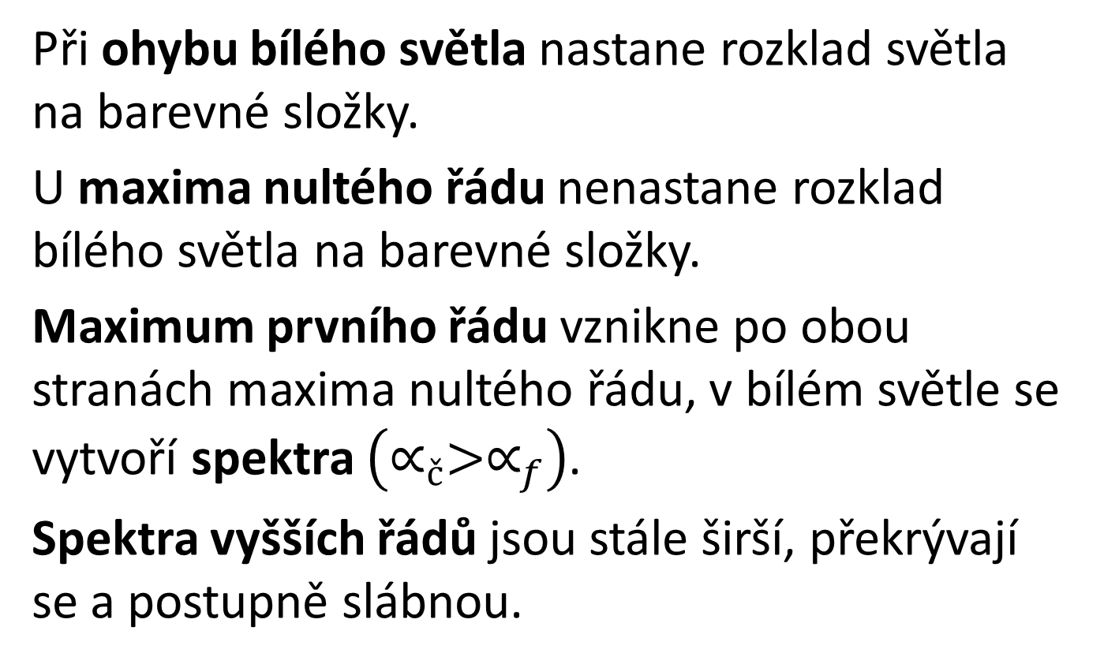
Ohyb bílého světla na optické mřížce
Při ohybu bílého světla nastane rozklad světla na barevné složky.
U maxima nultého řádu nenastane rozklad bílého světla na barevné složky.
Maximum prvního řádu vznikne po obou stranách maxima nultého řádu, v bílém světle se vytvoří spektra $\left(∝_{č}>∝_{f}\right)$.
Spektra vyšších řádů jsou stále širší, překrývají se a postupně slábnou.

Slide 5
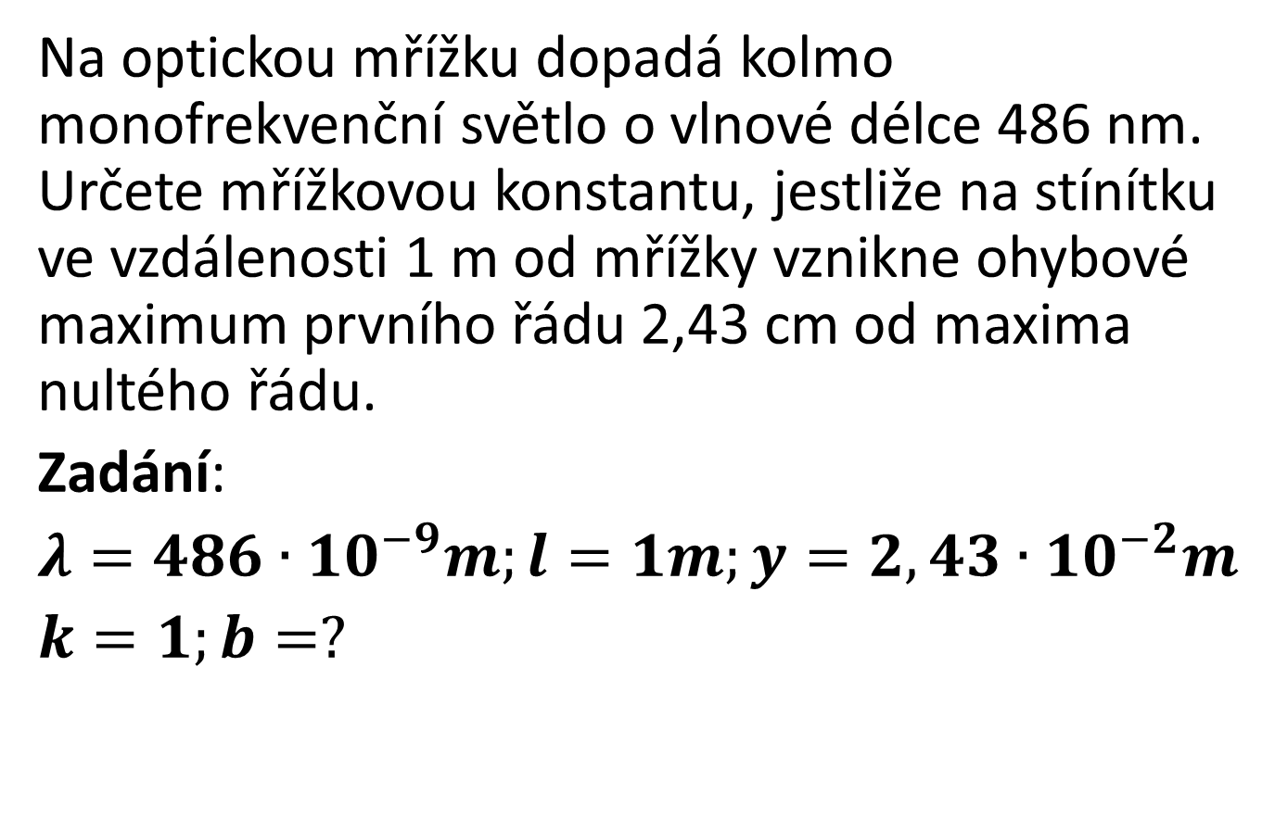
Příklad 1
Na optickou mřížku dopadá kolmo monofrekvenční světlo o vlnové délce 486 nm. Určete mřížkovou konstantu, jestliže na stínítku ve vzdálenosti 1 m od mřížky vznikne ohybové maximum prvního řádu 2,43 cm od maxima nultého řádu.
Zadání:
$λ=486∙{10}^{−9}m;l=1m;y=2,43∙{10}^{−2}m$
$k=1;b=?$

Slide 6
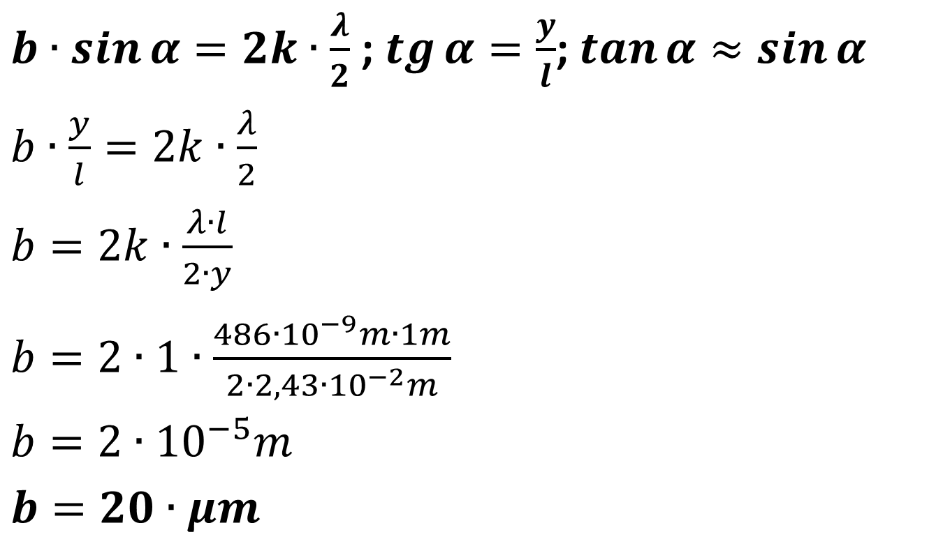
Řešení příkladu 1
$b∙\sin{α}=2k∙\frac{λ}{2}$ ; $\operatorname{tg}{α}=\frac{y}{l}$; $\tan{α}≈\sin{α}$
$b∙\frac{y}{l}=2k∙\frac{λ}{2}$
$b=2k∙\frac{λ∙l}{2∙y}$
$b=2∙1∙\frac{486∙{10}^{−9}m∙1m}{2∙2,43∙{10}^{−2}m}$
$b=2∙{10}^{−5}m$
$b=20∙μm$

Slide 7
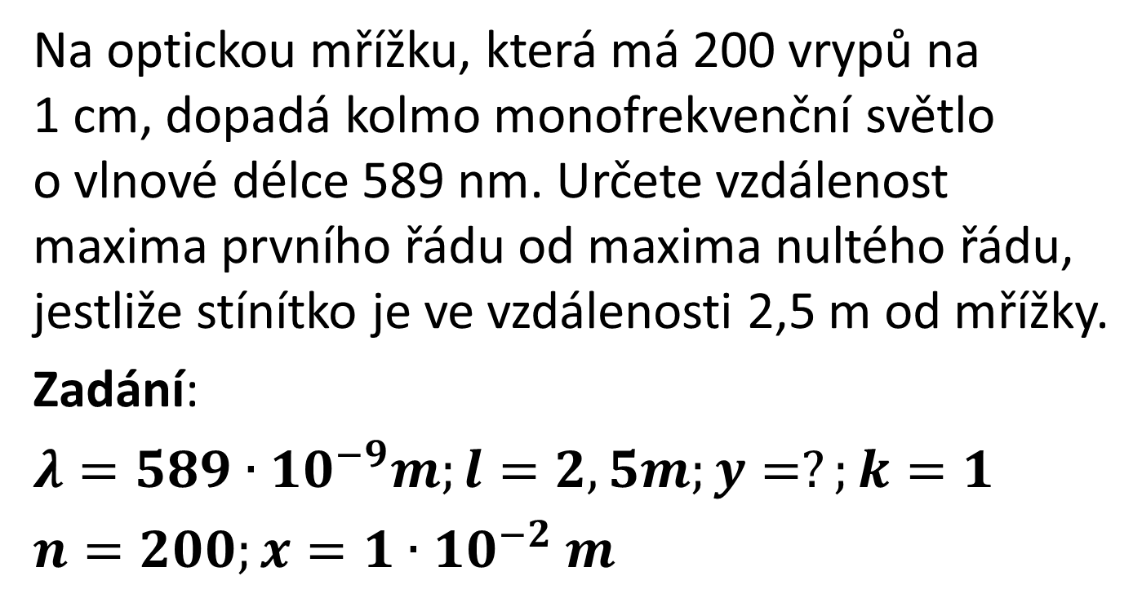
Příklad 2
Na optickou mřížku, která má 200 vrypů na 1 cm, dopadá kolmo monofrekvenční světlo o vlnové délce 589 nm. Určete vzdálenost maxima prvního řádu od maxima nultého řádu, jestliže stínítko je ve vzdálenosti 2,5 m od mřížky.
Zadání:
$λ=589∙{10}^{−9}m;l=2,5m;y=?;k=1$
$n=200;x=1∙{10}^{−2} m$

Slide 8
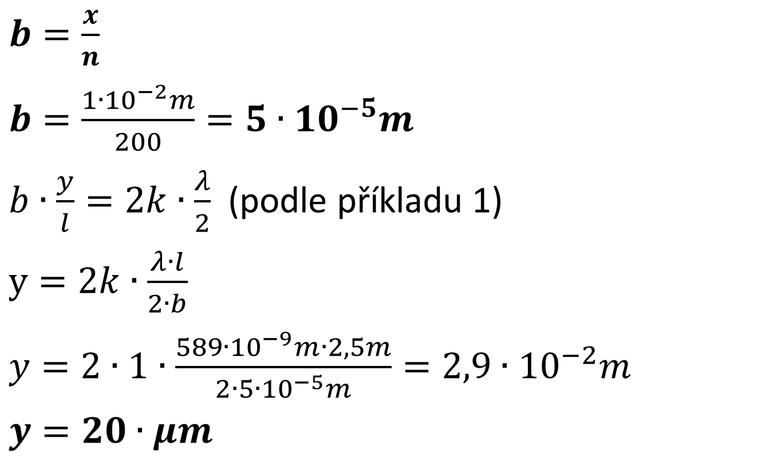
Řešení příkladu 2
$b=\frac{x}{n}$
$b=\frac{1∙{10}^{−2}m}{200}=5∙{10}^{−5}m$
$b∙\frac{y}{l}=2k∙\frac{λ}{2}$ (podle příkladu 1)
$y=2k∙\frac{λ∙l}{2∙b}$
$y=2∙1∙\frac{589∙{10}^{−9}m∙2,5m}{2∙5∙{10}^{−5}m}=2,9∙{10}^{−2}m$
$y=20∙μm$

Slide 9
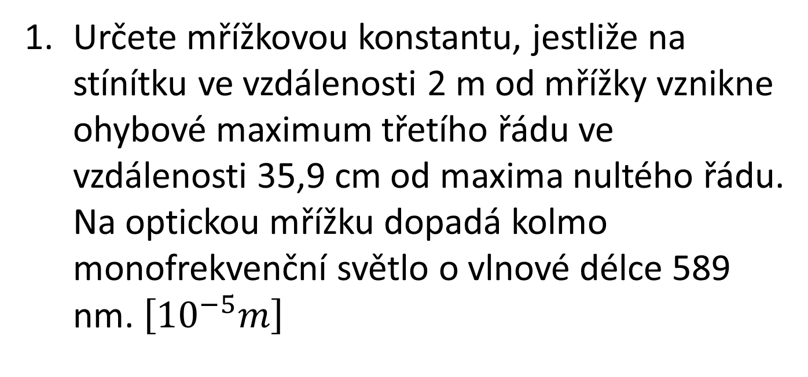
Příklady na procvičení
Určete mřížkovou konstantu, jestliže na stínítku ve vzdálenosti 2 m od mřížky vznikne ohybové maximum třetího řádu ve vzdálenosti 35,9 cm od maxima nultého řádu. Na optickou mřížku dopadá kolmo monofrekvenční světlo o vlnové délce 589 nm. $\left[{10}^{−5}m\right]$

Slide 10
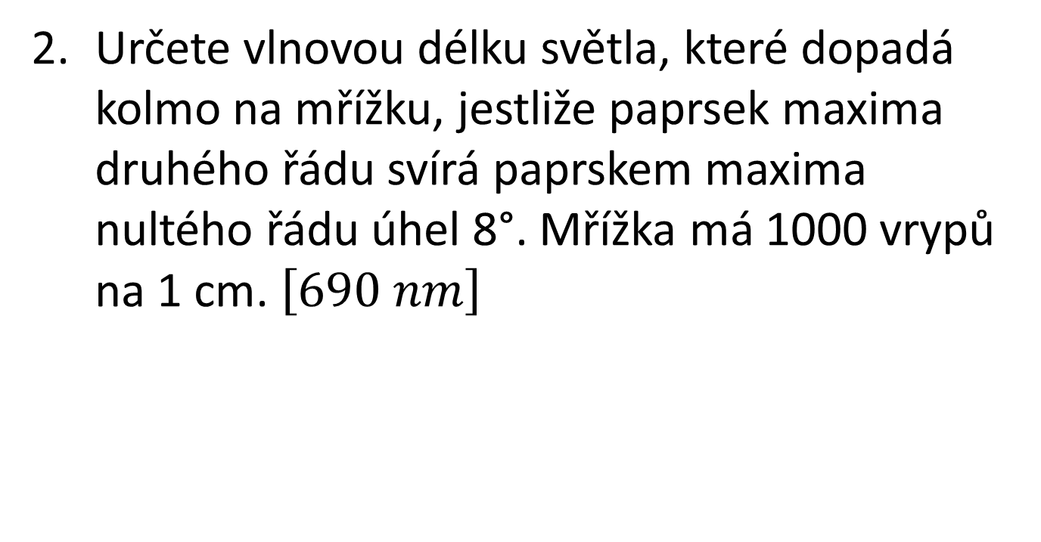
Příklady na procvičení
Určete vlnovou délku světla, které dopadá kolmo na mřížku, jestliže paprsek maxima druhého řádu svírá paprskem maxima nultého řádu úhel 8°. Mřížka má 1000 vrypů na 1 cm. $\left[690 nm\right]$

